Slide 1


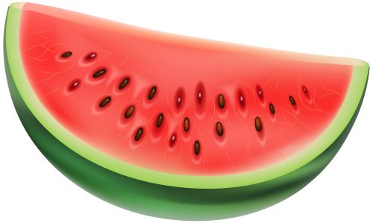


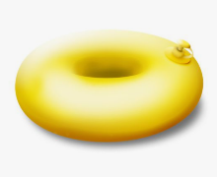


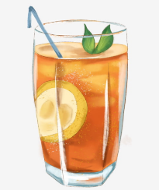



















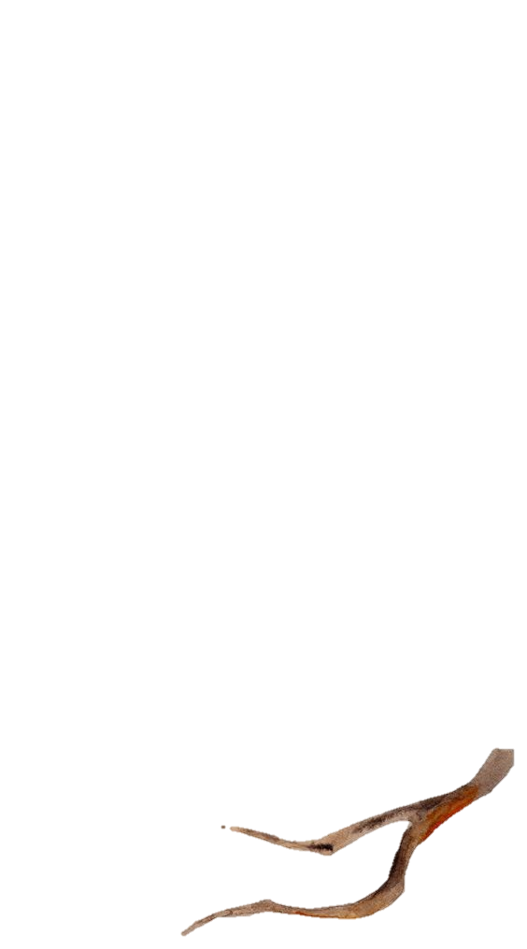





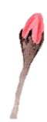




Mission Season
Tic Tac Toe

Slide 2
Нашия отбор
Мирена Джебарова - Front End Developer
Мария Илчева – Front End Developer
Ивайло Радев – JS Developer
Калин Червенков – Scrum Trainer
Йоанна Симеонова – Code Check Developer

Slide 3

За играта
Играта ни представлява морски шах, който има четири дизайна, направени като годишните сезони. Играе се от двама човека на едно устройство.
[screenshot of the site]

